Slide 1
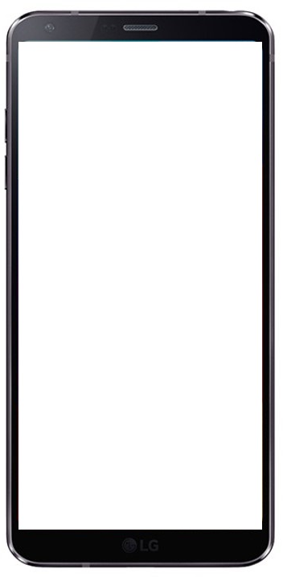



메인 화면(설명)
사용자 GPS 기반 근처에서 찍을 수 있는 사진 보여주기 일정 범위 내 평가가 가장 좋은 사진
피사체에 대한 정보
메뉴 스크롤 버튼 : 기타 여러 메뉴를 열어 봄
사진 바로 찍기 버튼 : 폰에 설치된 앱을 통한 사진 촬영 가능, 설정에서 앱 지정가능 가능하면 타 앱을 이용하는 것이 아니라 자체 촬영 기능과 필터 기능을 추가하여 사진 촬영 시 사진과 사용자 GPS정보도 함께 저장하여 데이터 베이스정보를 얻어올 수 있으면 매우 좋음.
지도 보기 버튼 : 내 위치와 피사체의 위치를 표기해주고 사진구도를 보여줌

Slide 2
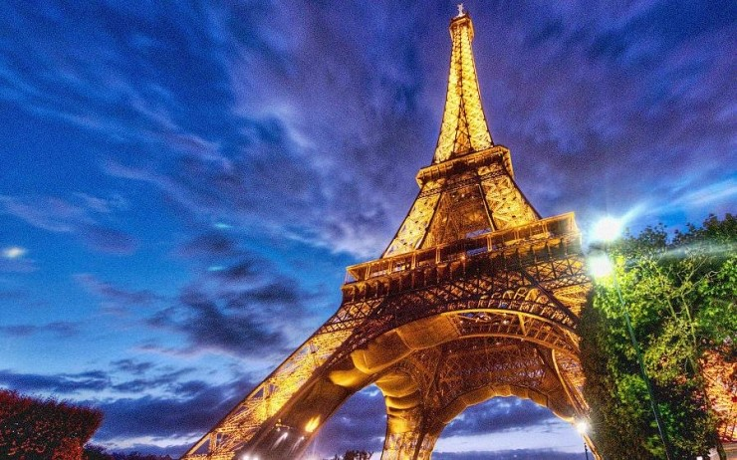
메인 화면
Paris, Eiffel Tower(200m)

Slide 3
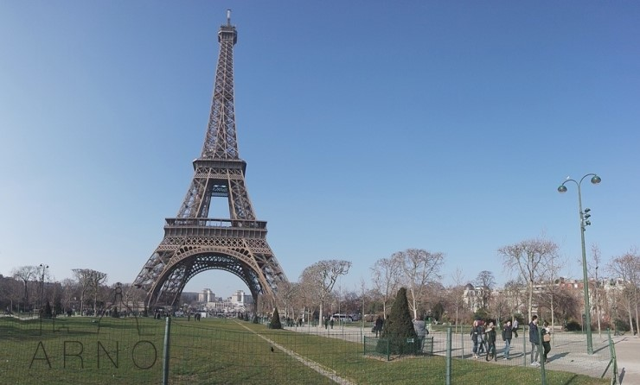
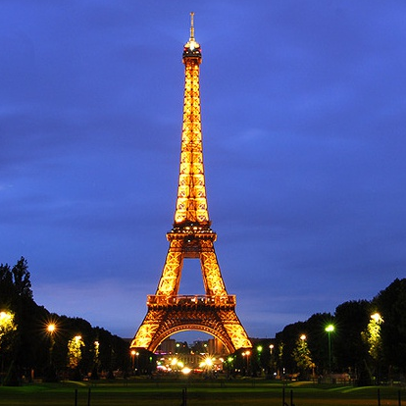
사진 촬영 화면(설명)
사진앨범 확인
촬영버튼
앱에서 제공해주는 사진 보기

Slide 4

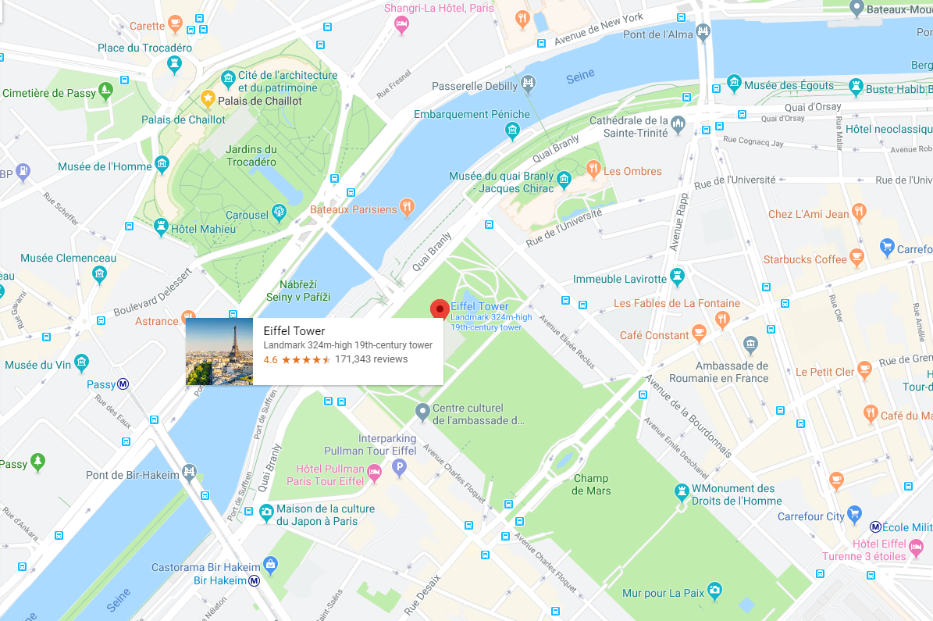
지도 화면(설명)
검색어 입력 : 원하는 피사체의 위치를 검색으로 찾고 관련 사진을 볼 수 있음.
자신의 위치 표기
지도에 표시하고 싶은 것 1. 랜드마크(피사체) 2. 맛집(카페 등)
3. 기타정보
메인화면에 피사체를 사진과 함께 위치 표현
사진 촬영으로 이동
거리별 사진리스트 보기

